Slide 1
ESERCITAZIONE 0
Lettura e Scrittura File in Java e C
Davide di molfetta
Mirko legnini
Daniele nanni cirulli
Natanaele stagni
Lorenzo venerandi

Slide 2


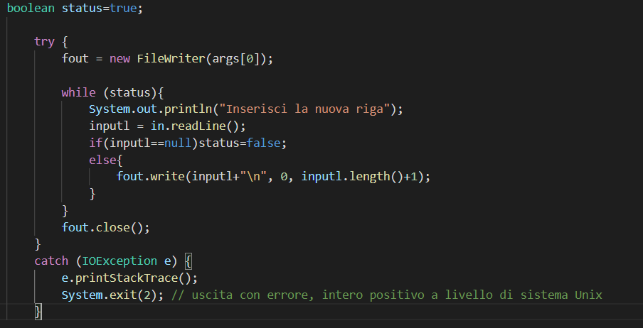
Produttore java

Slide 3
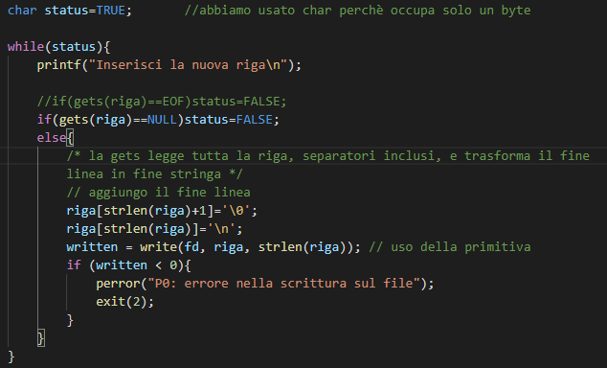
Produttore c

Slide 4
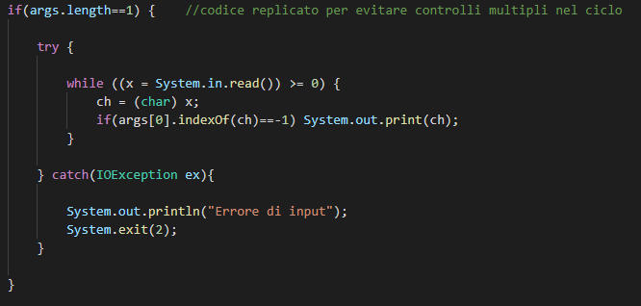
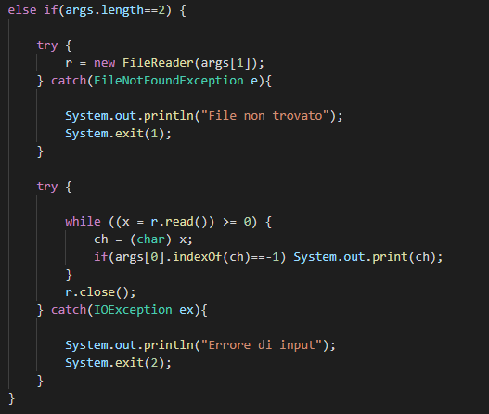
Consumatore java

Slide 5
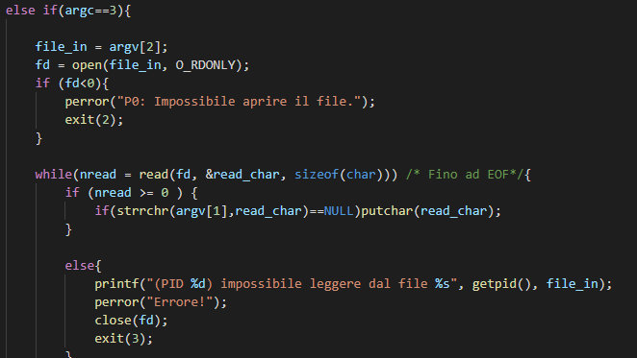
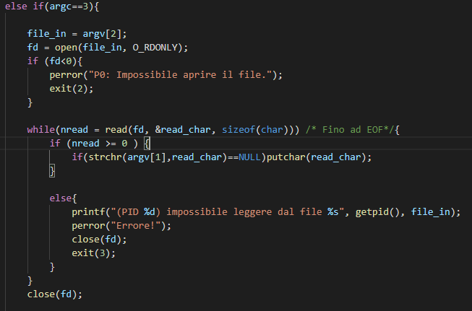
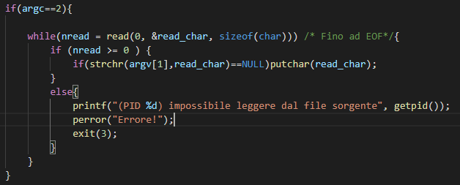
Consumatore c

